Slide 1
Edge Device-to-Server 데이터 전송 기술 개발
서울대학교
실시간 운영체제 연구실

Slide 2
목차
Introduction
Message Broker란?
Proposal: Message Broker 기반 데이터 전송 기술
SW Architecture Description

Slide 3
Introduction (1)
Edge Device-to-Server 데이터 전송 기술의 주요 요구사항
Scalability
한국에만 2000만대가 넘는 자동차가 존재
이런 수많은 자동차들이 가능한 retransmission 없이 데이터를 보낼 수 있어야 함
Decoupling
한국에서만 연간 180만대 이상의 자동차가 판매됨
새로운 자동차와 서버의 통신을 용이하게 하기 위해서는 자동차와 서버 간의 dependency를 최소화할 필요성
서로의 존재를 모르더라도

Slide 4
Introduction (2)
Edge Device-to-Server 데이터 전송 기술의 주요 요구사항 (cont.)
Reliability
모바일 네트워크 특성상 음영지역이 발생할 수 있음
자동차가 음영지역에 들어가더라도 나중에 데이터를 보낼 수 있어야 함

Slide 5
Introduction (3)
우리와 비슷한 요구사항을 지닌 대표적인 서비스
→ IoT 서비스
해외 유명기업들은 IoT 서비스를 어떻게 하고 있는가?
구글: MQTT 브로커를 이용한 IoT 클라우드 서비스
아마존: ActiveMQ를 이용한 IoT 클라우드 서비스
페이스북: Mosquito를 이용한 메시지 서비스
마이크로소프트 링크드인: Kafka를 이용한 데이터 로깅
They all use message broker!

Slide 6
Introduction (4)
Our Goal
오픈소스 message broker를 이용하여 edge device-to-server 데이터 전송 기술의 주요 요구사항을 달성하는 기술 개발

Slide 7
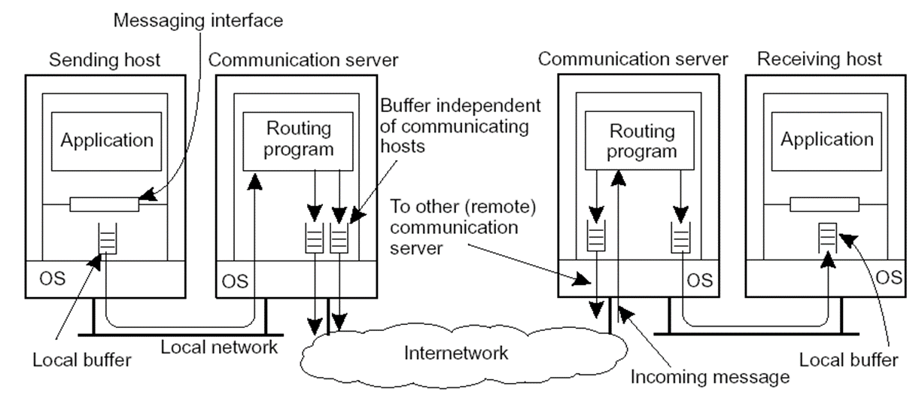
Message Broker란? (1)
Message Broker
Message-oriented middleware가 centralized된 형태
Message-oriented middleware란?
Software or hardware infrastructure supporting sending and receiving messages between distributed systems

Slide 8
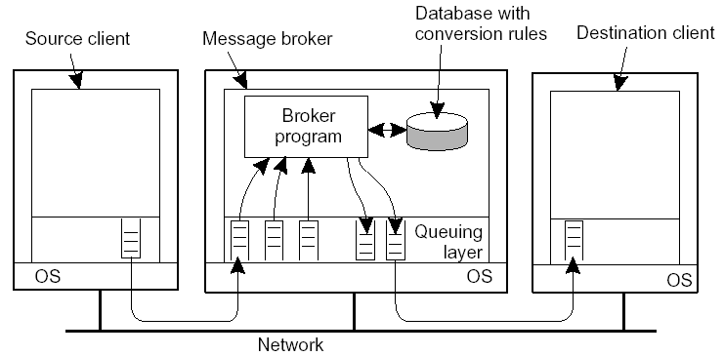
Message Broker란? (2)
Message Broker (cont.)
Message broker는 message-oriented middleware의 역할을 중앙집권적으로 수행
Message transformation, routing, storing

Slide 9
Message Broker란? (3)
Message Broker의 장점
Asynchronous communication
Source client는 메시지를 보내고 기다릴 필요가 없음
Destination client는 메시지를 polling할 필요가 없음
Monitoring and filtering
Broker에서 메시지의 monitoring이나 filtering이 가능
Scalability
Network of broker를 통해 horizontal scaling이 가능
Decoupling
Client들은 서로의 존재를 모르고도 통신 가능
Client들이 서로 다른 하드웨어, 통신 프로토콜을 사용해도 통신 가능

Slide 10
Message Broker란? (4)
Message Broker의 장점 (cont.)
Reliability
Client와 broker 간의 연결이 끊길 때 재전송 메커니즘 지원
Broker에 전달된 메시지는 broker에서 보관 가능
Security
Broker에서 encryption과 authentication 지원

Slide 11
Message Broker란? (5)
Message Broker Comparison
많이 쓰이는 오픈소스 Message Broker
ActiveMQ vs. RabbitMQ vs. Kafka
 | ActiveMQ | RabbitMQ | Kafka
Written in | Java | Erlang | Java
Supported Protocol | AMQP, STOMP, MQTT, OpenWire | AMQP, STOMP, MQTT | TCP-based own protocol
Batch | No | No | Yes
Latency | High | High | Low
Message Priority | Yes | Yes | No
Horizontal Scaling | Yes | Yes | Yes
Persistence | Yes | Yes | Yes

Slide 12
Message Broker란? (6)
우리는 ActiveMQ를 선택
우리의 시나리오에서 단점에 비해 장점이 매력적이기 때문
단점
High latency
장점
다양한 프로토콜 지원
Message priority와 같은 다양한 기능 제공
Java를 기본 언어로 하여 사용의 편리함

Slide 13


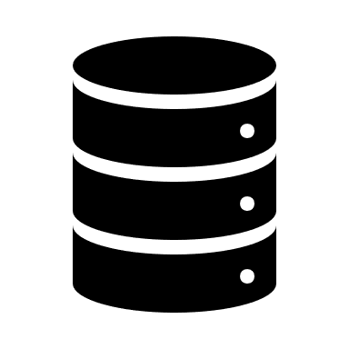
Proposal: Message Broker 기반 데이터 전송 기술 (1)
Overall Architecture
Broker
Administrator
Get list of brokers
Get list of brokers
Register in
list of brokers
Register as consumer
Register as producer
…
…
Send messages
…
Receive messages
Edge Devices
Data Center
Servers
Message Brokers

Slide 14
Proposal: Message Broker 기반 데이터 전송 기술 (2)
사용 방법
설치 방법은 첨부한 소스코드의 README.md 참고
Edge device와 data center server에서 데이터 송수신을 위해 우리가 제공하는 API는 다음장에서 설명

Slide 15
Proposal: Message Broker 기반 데이터 전송 기술 (3)
Proposed API for edge device
2가지 C++ 함수 제공
void connect(string IP)
Parameter
Broker administrator의 IP address
Description
Broker administrator로부터 broker list를 받아와서, 자신을 message broker에 producer로 등록

Slide 16
Proposal: Message Broker 기반 데이터 전송 기술 (4)
Proposed API for edge device
2가지 C++ 함수 제공 (cont.)
void send(string tag, string data)
Parameter
Tag와 전송할 데이터
Description
보낸 곳의 tag와 받는 곳의 tag가 일치하는 경우에 데이터를 전송
데이터를 전송하기 전에 broker에서 미리 tag를 지정해야 함

Slide 17
Proposal: Message Broker 기반 데이터 전송 기술 (5)
Proposed API for data center server
3가지 C++ 함수 제공
void connect(string IP)
Parameter
Broker administrator의 IP address
Description
Broker administrator로부터 broker list를 받아와서, 자신을 message broker에 consumer로 등록

Slide 18
Proposal: Message Broker 기반 데이터 전송 기술 (6)
Proposed API for data center server
3가지 C++ 함수 제공 (cont.)
void receive(string tag, vector<string> receive_vector)
Parameter
Tag와 수신한 데이터를 저장할 vector
Description
보낸 곳의 tag와 받는 곳의 tag가 일치하는 경우 데이터를 수신
데이터를 수신하기 전에 broker에서 미리 tag를 지정해야 함
데이터는 동기적으로 수신됨

Slide 19
Proposal: Message Broker 기반 데이터 전송 기술 (7)
Proposed API for data center server
3가지 C++ 함수 제공 (cont.)
void receive_async(string tag, vector<string> receive_vector)
Parameter
Tag와 수신한 데이터를 저장할 vector
Descritpion
보낸 곳의 tag와 받는 곳의 tag가 일치하는 경우 데이터를 수신
데이터를 수신하기 전에 broker에서 미리 tag를 지정해야 함
데이터는 비동기적으로 수신됨

Slide 20
SW Architecture Description (1)
다음과 같은 SW architecture를 가짐
우리는 우리가 작성하거나 구성한 빨간 박스의 SW component를 설명할 것
I. Edge Device
II. Data Center Server
Message Send Application
Message Receive Application
AcitveMQ-CPP
Library
Other Libraries
ActiveMQ-CPP
Library
Other Libraries
Linux Kernel
Linux Kernel

Slide 21
SW Architecture Description (2)
III. Message Broker
IV. Broker Administrator
ActiveMQ
Broker Administer Application
Spring Framework
Python
ActiveMQ
Library
Other Libraries
Linux kernel
JVM
Linux kernel

Slide 22
SW Architecture Description (3)
Edge Device
Message Send Application
동작
Broker administrator로부터 broker list를 가져옴
Message broker들에게 자신을 producer로 등록
Tag를 이용하여 message broker에 queue를 생성
Data를 message broker와의 connection이 stable해질 때까지 buffering
Message broker와의 connection이 stable해지면, data를 message로 변환하여 message broker에 전송

Slide 23
SW Architecture Description (4)
Data Center Server
Message Receive Application
동작
Broker administrator로부터 broker list를 가져옴
Message broker들에게 자신을 consumer로 등록
Tag를 이용하여 message broker에 topic을 생성
Message를 message broker에서 받아와서 data로 변환하여 저장

Slide 24
SW Architecture Description (5)
Message Broker
ActiveMQ
동작
Broker administrator에 자신을 등록
Edge device의 요청에 따라 queue 생성
Queue로 들어온 message를 저장해둠
Data center server의 요청에 따라 topic 생성
저장해둔 message를 topic을 통해 data center server에 전송
구성
ActiveMQ는 4가지 통신 프로토콜 지원
우리는 OpenWire 선정
ActiveMQ는 2가지 messaging model 지원
우리는 edge device와는 P2P 방식을, data center server와는 pub-sub 방식을 사용하도록 함

Slide 25
SW Architecture Description (6)
ActiveMQ의 통신 프로토콜 비교
OpenWire, AMQP, MQTT, STOMP
ActiveMQ에서는 broker 간에 OpenWire를 이용하여 통신하므로, client와 broker 사이의 프로토콜도 OpenWire로 설정하는 것이 performance 측면에서 유리
 | OpenWire | AMQP | MQTT | STOMP
Format | Binary | Binary | Binary | Text
Message Size limit | X | X | 256MB | X
Websocket Support | X | X | X | O
Message Pattern Support | Pub/Sub, Message Queue | Pub/Sub, Message Queue | Pub/Sub | Pub/Sub, Message Queue

Slide 26
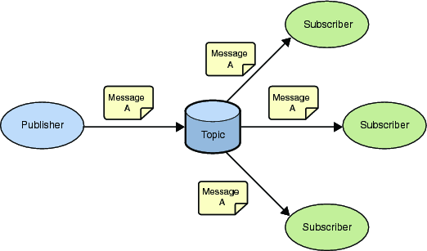
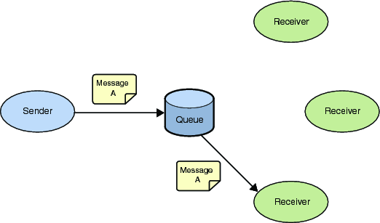
SW Architecture Description (7)
Messaging Model 비교
Publish-subscribe, point-to-point
 | Pub-sub | P2P
설명 | Producer가 생성한 message는 topic을 통해 모든 consumer들에게 전송됨 | Producer가 생성한 message는 queue를 통해 하나의 consumer에게 전송됨
Diagram
장점 | 하나의 message를 여러 consumer에 전송 가능 | Message가 여러 consumer에 흩어져 뿌려질 수 있으므로 load balancing이 가능

Slide 27
SW Architecture Description (8)
Messaging Model 비교 (cont.)
우리는 edge device-to-broker에 P2P를 사용하여 load balancing을 하도록 함
우리는 broker-to-data center server에 pub-sub을 사용하여 모든 data center server가 모든 메시지를 받을 수 있도록 함

Slide 28
SW Architecture Description (9)
Broker Administrator
Broker Administer Application
동작
Message broker의 요청에 따라 해당 broker의 IP를 broker list에 등록
Edge device 또는 data center server의 요청에 따라 broker list를 반환

